Slide 1
Предметно-развивающая среда в детском саду в рамках ФГОС
ТМК ОУ «Диксонская СШ»
Разновозрастная группа
Подготовила: Светкина Н.И.

Slide 2
Предметно-развивающая среда в
разновозрастной группе
оборудована с учетом возрастных особенностей ребенка.
Все элементы среды связаны между собой по содержанию и художественному решению.
Мебель соответствует росту и возрасту детей, игрушки-обеспечивают максимальный развивающий эффект для разного возраста (от 1.6 до 7 лет).
Предметно-развивающая среда соответствует содержанию образовательного процесса, отвечает интересам и потребностям детей, способствует всестороннему развитию, обеспечивает их психическое и эмоциональное благополучие.

Slide 3
Требования ФГОС к предметно - развивающей среде:
1. Доступность для воспитанников всех помещений организации, где осуществляется образовательный процесс.
2. Свободный доступ воспитанников к играм, игрушкам, материалам, пособиям, обеспечивающих все основные виды деятельности.
3. Условия для организации инклюзивного образования.
4. Учёт национально-культурных климатических условий.

Slide 4
Предметно – пространственная развивающая среда должна организовываться с учётом требований ФГОС, где чётко прослеживаются все пять образовательных областей:
1) социально-коммуникативная, 2) познавательная, 3) речевая, 4) художественно-эстетическая, 5) физическая.

Slide 5
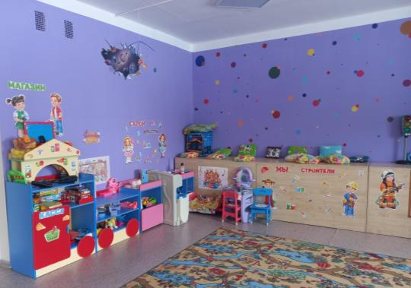
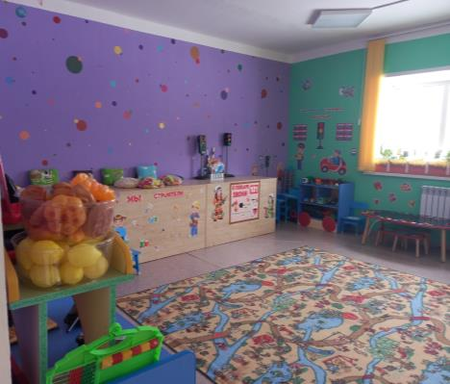
При формировании предметно-развивающей среды в нашей разновозрастной группе, мы старались сделать предметно-развивающую среду разнообразной, яркой, информативно богатой. Мы соблюдали принцип зонирования.

Slide 6
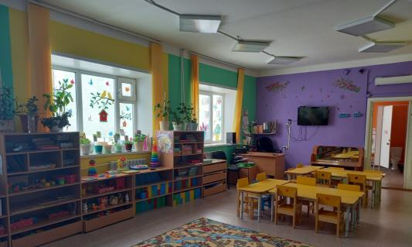
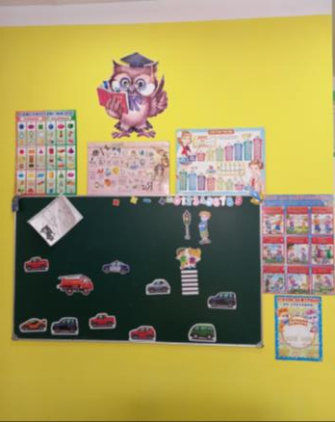
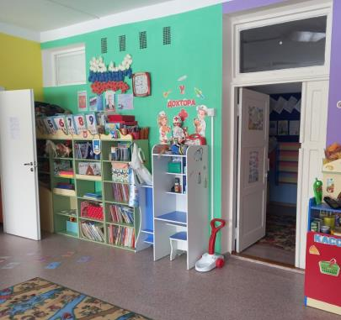
В группе созданы условия для разных видов детской деятельности (игровой, продуктивной и познавательно-исследовательской). вида деятельности.

Slide 7
ОО «Художественно — эстетическое развитие»
Уголок ИЗО деятельности
И в десять лет, и в семь, и в пять - Все дети любят рисовать.
И каждый смело нарисует Всё,
что его интересует.

Slide 8
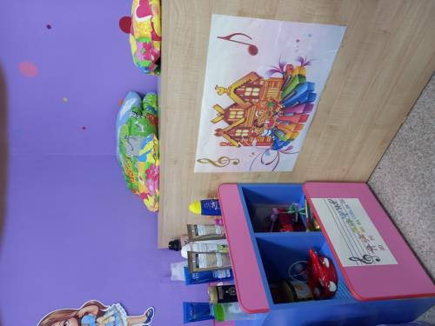
ОО «Художественно - эстетическое развитие» Уголок музыки
Музыкальный уголок Под пианино мы поём,
И пляшем и играем! В просторном зале игровом Мы вовсе не скучаем! И в группе куклы не скучают! Там музыкальный уголок!
В нём дети громко так играют,-
Трясется даже потолок!

Slide 9
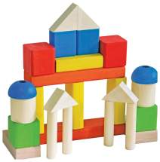
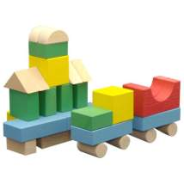
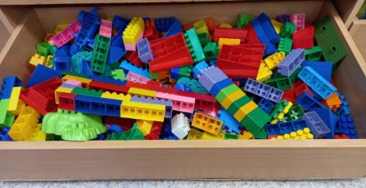
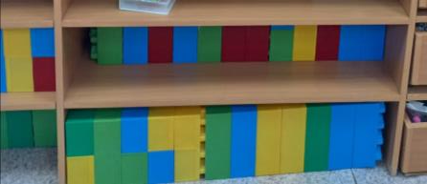
ОО «Познавательное развитие» Уголок конструирования
Раз, два, три - сложи детали,
Чтоб они машиной стали.
Собери гараж. Потом Не забудь построить дом.
Можно к самому порогу Проложить еще дорогу,

Slide 10
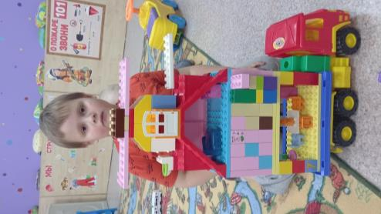
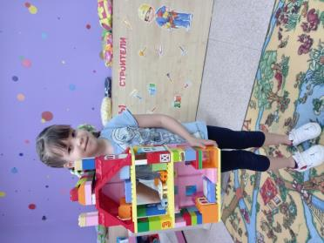
ОО «Познавательное развитие» Уголок конструирования
Выбрать место для моста -
То-то будет красота!

Slide 11
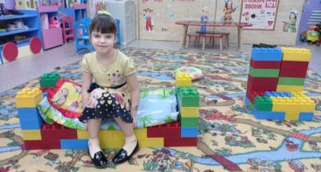
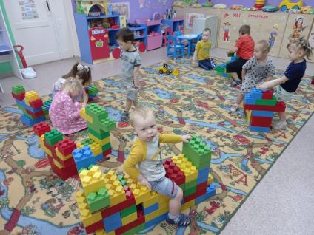
ОО «Познавательное развитие» Уголок конструирования
Из конструктора такого
Что ни сделай - все толково!

Slide 12
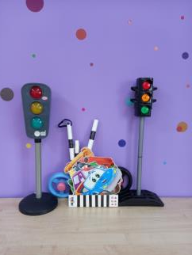
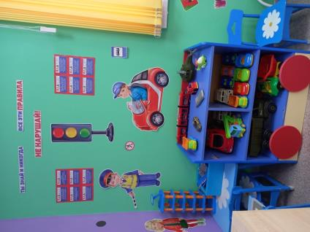
ОО «Познавательное развитие» Уголок безопасности
Способ безопасный самый: Перейти дорогу с мамой.
Уж она не подведёт Нас за ручку доведет.

Slide 13
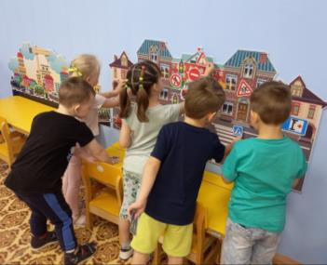
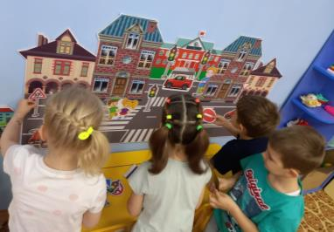
ОО «Познавательное развитие» Уголок безопасности
Но гораздо будет лучше Если нас она научит, Как без бед и по уму Сделать это самому.

Slide 14
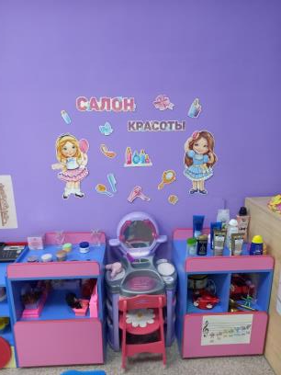
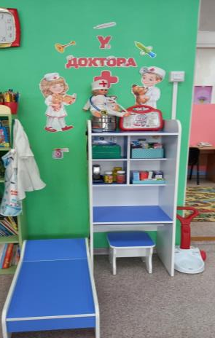
Уголки сюжетно-ролевых игр
«Парикмахерская»
«Волшебная кухня»
«У доктора»

Slide 15
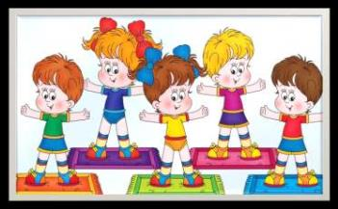
Уголок двигательной активности
Наши дети физкультуру просто обожают
силу, дух, мускулатуру в играх укрепляют !

Slide 16
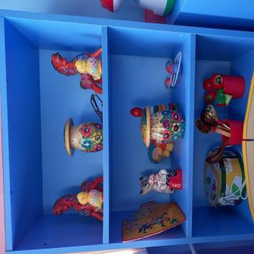
Уголок театрализации
Очень мы театры любим,
Круглый год мы с ними дружим: В нашей группе все актеры, Кукловоды и танцоры, Акробаты и жонглёры, Балерины, режиссёры!

Slide 17
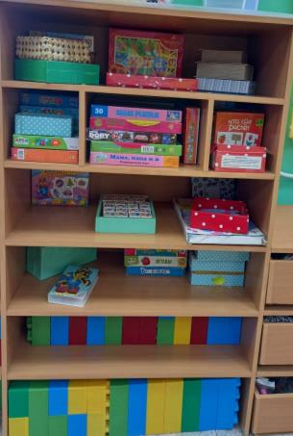
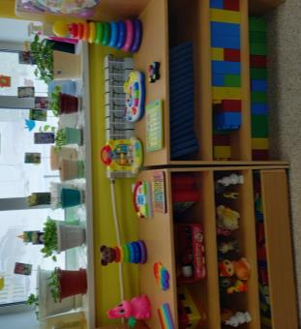
Уголок дидактических игр «Игротека»
Здесь находятся игры которые развивают в детях мышление, память , воображение, мелкую моторику

Slide 18
Нравственно-патриотический уголок
Здравствуй, Родина Моя!
Очень я люблю тебя.
Необъятные просторы,
Наши русские берёзы,
Разноцветные поля –
Это всё моя земля!

Slide 19
Уголок книг «Приходи,сказка! »
На полках книг у нас не счесть
Русских народов книги есть
Воспитатели детям их читают, а дети героями себя представляют

Slide 20
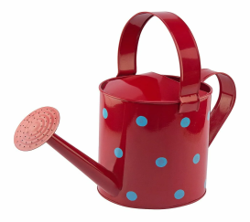
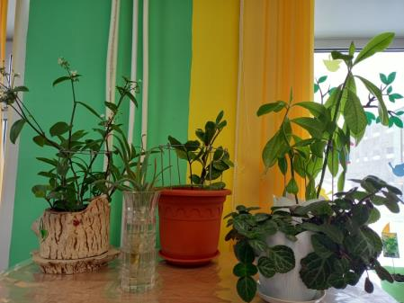
Уголок природы
Вот природный уголок
Детям он узнать помог :
Как цветочки посадить ?

Slide 21
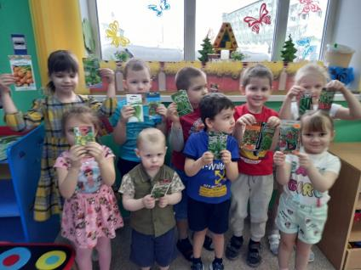
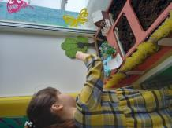
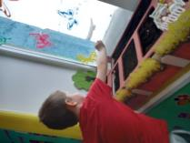
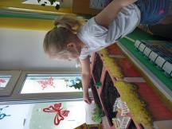
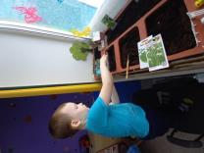
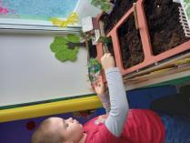
Уголок природы
Как их бережно полить?
Как цветочек называется?

Slide 22
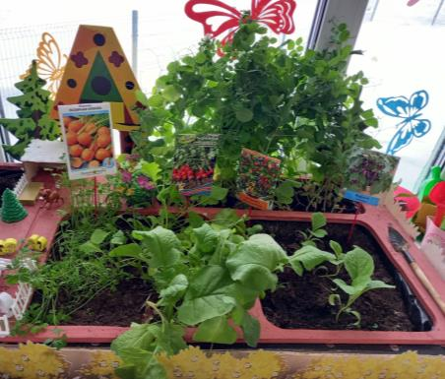
Уголок природы
Каждый в этом теперь разбирается !!!

Slide 23
Дошкольный возраст - это то время, когда закладывается фундамент всей жизни человека. И если уделять внимание предметно-развивающей среде ребёнка, его сенсорной восприимчивости окружающего мира, это будет способствовать становлению гармоничной, самодостаточной личности.

Slide 24
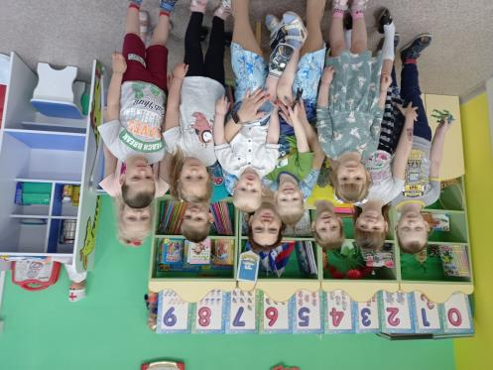
Группу всю мы показали,
О себе всё рассказали.
Вас в гости снова будем ждать,
Нам есть ещё, что показать…

